Slide 1
ENFEKSİYONLARDAN KORUNMA
HASTA ve HASTA YAKINLARINA YÖNELİK
BİLGİLENDİRME TOPLANTISI
Prof Dr Alpay AZAP
Ankara Üniversitesi Tıp Fakültesi
Enfeksiyon Hastalıkları ve Klinik Mikrobiyoloji AD
Ankara

Slide 2
EL YIKAMA
Enfeksiyonlardan korunmanın EN ETKİLİ YOLU.
yemek yemeden veya hazırlamadan önce
bitki ve/veya toprağa dokunduktan sonra
dışarıdan eve geldikten sonra
tuvaletten sonra
hayvanlara temas ettikten sonra
bebek altı değiştirdikten sonra
hayvan veya insan dışkısıyla kirlenmiş nesnelere temastan sonra

Slide 3
EL YIKAMA
En az 20 sn
Su ve sabunla
Tüm yüzeyler ovalanmalı
Alkollü el temizleme jelleri kullanılabilir
Antibiyotikli sabunlara gerek yok
Eldiven el yıkamanın yerine geçmez!!!

Slide 4
SOLUNUM ENFEKSİYONLARINDAN KORUNMA
Sık sık el yıkanmalı/temizlenmeli
Eller ağız/burun/göze değdirilmemeli
Kalabalık ortamlardan kaçınmalı
Nezle/grip olan kişilerden uzak durmalı
Evde nezle/grip olan kişi maske takmalı, ellerini sık sık temizlemeli.
Ev halkı ve hasta her yıl grip aşısı olmalı

Slide 5
SOLUNUM ENFEKSİYONLARINDAN KORUNMA
Toprak ve bitkilerle uğraşmamalı, uğraşılacaksa eldiven ve maske giyilmeli
Eldiven çıkarılınca eller yıkanmalı
Toz/parçacık çıkaracak işlemler yapılmamalı
Tozlu ortamlardan uzak durulmalı
Sigara içilmemeli sigara dumanından kaçınmalı

Slide 6
HAYVANLARLA TEMAS
Evde beslenen hayvanı uzaklaştırmaya gerek yok. Veteriner takibi gerekli/yeterli
Başıboş hayvanlardan uzak durmalı
Hasta veya küçük hayvanlara dokunmamalı
Sürüngen beslenmemeli, sürüngenlerin beslendiği çevreden uzak durulmalı
Ördek yavrusu veya civciv beslenmemeli

Slide 7
HAYVANLARLA TEMAS
Hayvan dışkısıyla temas edilmemeli
Hayvan kafesi, sepeti, akvaryumu başka biri temizlemeli
İshal olan hayvana ve etrafa dokunulmamalı
Kedi ve kuşların altı her gün değiştirilmeli (bir başka kişi eldiven giyerek yapmalı)

Slide 8
SU VE YİYECEK TEMİZLİĞİ
Tatlı suda yüzme, yürüyüş vb yapılmamalı
Deniz/havuzda yüzerken su yutulmamalı
Kuyu suyu, kaynağı bilinmeyen su içilmemeli, kullanılmamalı
Musluk suyu kullanılabilir
>1 dk kaynatılan su tamamen güvenilirdir.
Buz, konsantre meyve suyu tüketilmemeli
Gazlı içecekler, oda ısısında saklanabilen meyve suları güvenilir.

Slide 9
Yemek Hazırlığı
Yemek hazırlamadan önce eller yıkanmalı
Et/tavuk/balık için farklı bıçak ve tahta kullanılmalı
Diğer gıdalar çiğ et/tavuk/balığa temas etmemeli
Mutfaktaki tüm alet ve örtüler temiz olmalı
Kirlenen aletler sıcak su sabunla yıkanmalı

Slide 10
SU VE YİYECEK TEMİZLİĞİ
Az pişmiş/çiğ et/tavuk/balık yenmemeli
Bu ürünlerin iç ısısı; et: 66ºC, tavuk: 82ºC olmalı
Çiğ yumurta içeren gıdalar yenmemeli
Rafadan yumurta yenmemeli
>2 saat dışarıda kalan yiyecekler atılmalı
Sokakta satılan yiyecekler tüketilmemeli
Sebze ve meyve bolca yıkanmalı ve mümkünse soyularak yenmeli

Slide 11
BİTKİSEL İLAÇLAR
Probiyotikler ve bitkisel ilaçlar,
mantar enfeksiyonu açısından risk taşırlar.
Mutlaka Dr gözetiminde kullanılmalıdır

Slide 12
AŞILAR
GRİP (İNFLUENZA)
Yumurta alerjisi yok ise güvenle aşı yapılabilir.
Her sezon başlangıcında influenza aşısı olunmalı.
Aynı evde yaşayan kişiler de aşılanmalı.
ZATÜRRE (PNÖMOKOK)
Güvenli bir aşı
Beş yıl arayla iki doz olarak yapılmalı

Slide 13
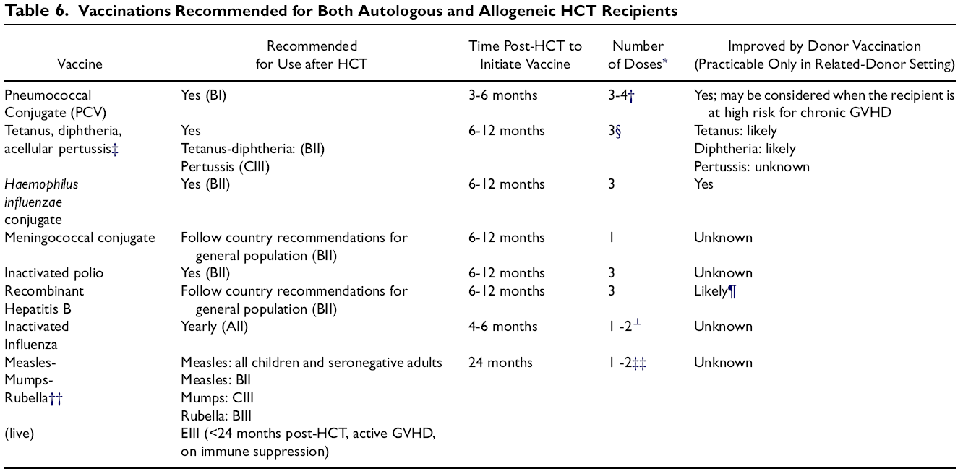
AŞILAR

Slide 14

SAĞLIKLI GÜNLER DİLEĞİYLE…..

